Slide 1
ปฐมนิเทศสหกิจศึกษา
คณะเทคโนโลยีสารสนเทศและการสื่อสาร
4 สิงหาคม 2557

Slide 2
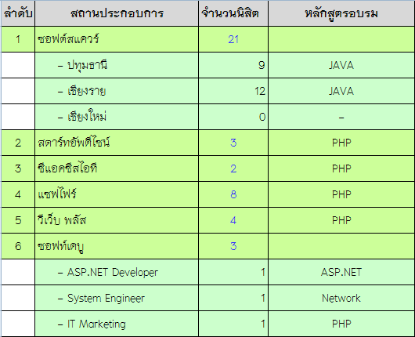
สรุปสถานประกอบการที่เข้าร่วมสหกิจศึกษาปี 2557 (คณะ ICT)

Slide 3
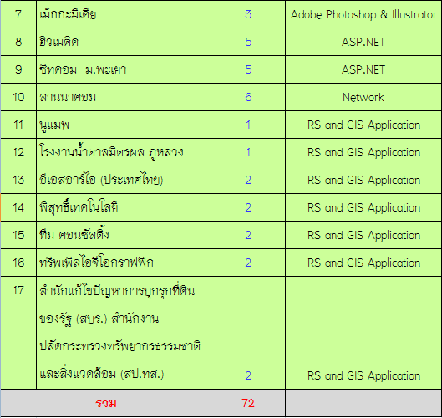
สรุปสถานประกอบการที่เข้าร่วมสหกิจศึกษาปี 2557 (คณะ ICT)

Slide 4
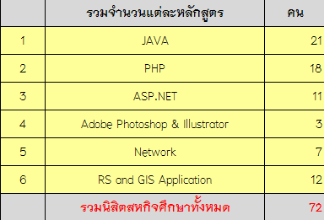
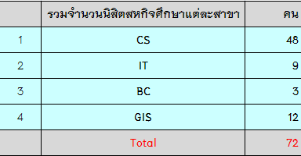
จำนวนนิสิตสหกิจศึกษา และหลักสูตรอบรม (คณะ ICT)

Slide 5
สรุปกระบวนการเตรียมการสหกิจศึกษา
สรรหาผู้ประกอบการ
บริษัทความร่วมมือเดิม
คณะส่งใบ Co-op 02 ให้บริษัท
สอบถามจำนวนตำแหน่ง และความสามารถ
ประกาศรับสมัครนิสิตสหกิจ
ประกาศตำแหน่งงานจากบริษัทต่าง ๆ
ประกาศตารางคัดเลือกพร้อมวิธีการคัดเลือก
สอบคัดเลือกนิสิต
สอบข้อเขียนและสัมภาษณ์
ประกาศผลการคัดเลือก
ประกาศรายงานตัว
ตัวจริงและตัวสำรอง
ออกข้อสอบโดย บริษัท และ คณะ (attitude + skill)
อบรมเตรียมความพร้อม
อบรมพื้นฐานโดยคณาจารย์คณะ 12 ชม.
อบรมต่อยอดโดยบริษัท 12 ชม.
อบรม soft skill โดยมหาวิทยาลัย 12 ชม.
กรอก ใบ Co-op 01
พร้อมประสานการจัดอบรม
บริษัทที่มีความพร้อม

Slide 6
แนวทางการดำเนินงานสหกิจศึกษาหลังจากนี้
ประกาศผลการคัดเลือก
- นิสิตกรอกในสมัคร CO-OP 01
นิสิตเข้ารับการปฐมนิเทศและเตรียมความพร้อมโดยมหาวิทยาลัย
- จัดขึ้นระหว่าง 2-3 สิงหาคม 2557
นิสิตเข้ารับการฝึกอบรมเตรียมความพร้อมในหลักสูตรที่บริษัทกำหนด
- หลักสูตรที่อบรมโดยคณาจารย์ของคณะ 4 หลักสูตร
(JAVA, PHP, Photoshop&Illustrator, RS&GIS Application)
- หลักสูตรที่อบรมโดยสถานประกอบการ 2 หลักสูตร
(Network, ASP)

Slide 7
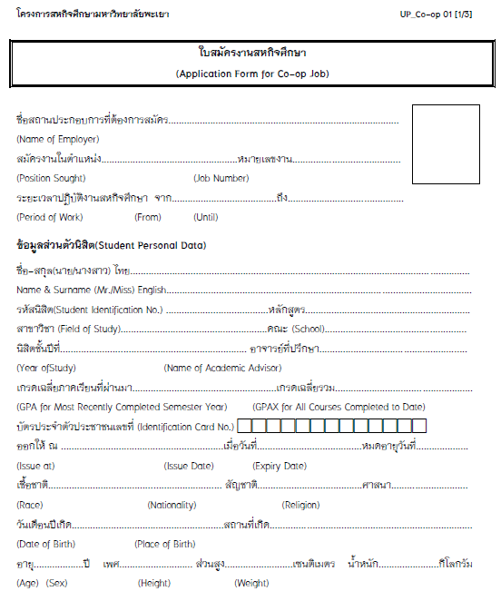
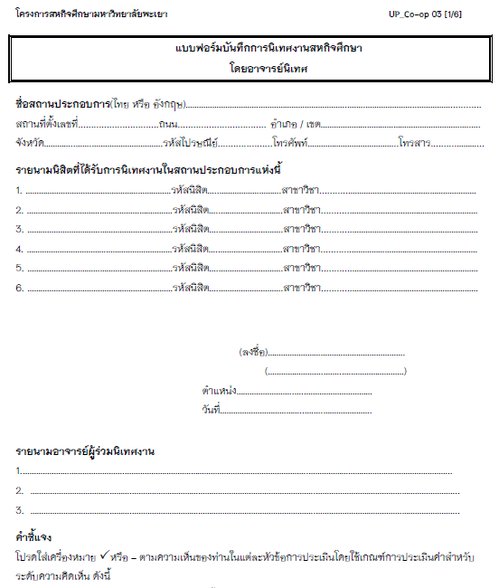
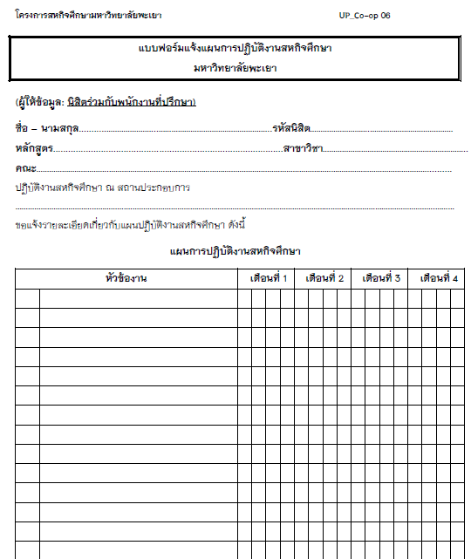
แนวทางการดำเนินงานสหกิจศึกษา (ต่อ)
นิสิตเข้าปฏิบัติงานสหกิจศึกษากับสถานประกอบการ
ระหว่าง 25 สิงหาคม – 26 ธันวาคม 2557
การนิเทศ ติดตามการปฏิบัติงานของนิสิต ยังสถานประกอบการ
การจัดเตรียมเอกสารตามข้อกำหนด
เอกสาร CO-OP 01 – 12

Slide 8
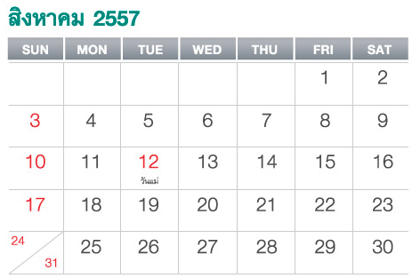
ตารางการอบรมเตรียมความพร้อม
เริ่มปฏิบัติสหกิจศึกษา
JAVA
PHP
ASP
Network
Photoshop & Illustrator
RS & GIS Application

Slide 9
สรุปสถานประกอบการที่เข้าร่วมสหกิจศึกษาปี 2557 (คณะ ICT)
 | บริษัท | สถานที่ปฏิบัติงาน | ตำแหน่งงาน | ผู้ประสานงาน | เบอร์โทร
1 | ศูนย์บริการเทคโนโลยีสารสนเทศและการสื่อสาร (CITCOM) | ม.พะเยา | พัฒนาระบบ | พี่นนท์ | 080-4933755
2 | บริษัท ลานนาคอม จำกัด | ม.พะเยา | Systen Engineer | พี่ปิง | 089-9904321
3 | ห้างหุ้นส่วนจำกัด ฮิวเมติค | ม.พะเยา | พัฒนาระบบ, Service, Maintenances | คุณพร้อม | 085-5452030
4 | บริษัท ซอฟต์สแควร์กรุ๊ป จำกัด | จ.ปทุมธานี จ.เชียงราย | JAVA Developer | คุณทัพพนนท์ (ฝ่ายบุคคล) | 02-9972000 ต่อ 1130
5 | บริษัท แซฟไฟร์ รีเสิร์ชแอนด์ ดีเวลล็อปเม็นท์ จำกัด | จ.เชียงใหม่ | Programmer | คุณแอน | 081-0306533
6 | บริษัท ซีแอคซีสไอที จำกัด | จ.เชียงใหม่ | Web Programmer, Web Designer | คุณวรรณสิทธิ์ (ผู้จัดการ) | 089-9999159
7 | บริษัท สตาร์ทอัพดีไซน์ แอนด์เน็ตเวิร์ค จำกัด | จ.เชียงใหม่ | Web Master | คุณจ๋า | 088-2581756
8 | บริษัท เม้กกะ มีเดีย แอดเวอร์ไทซิ่ง จำกัด | จ.เชียงใหม่ | Graphic Designer | คุณกาญจนา | 081-7643103 081-5950005

Slide 10
สรุปสถานประกอบการที่เข้าร่วมสหกิจศึกษาปี 2557 (คณะ ICT)
 | บริษัท | สถานที่ปฏิบัติงาน | ตำแหน่งงาน | ผู้ประสานงาน | เบอร์โทร
9 | บริษัท วีเว็บพลัส จำกัด | กรุงเทพฯ | Programmer | พี่ต้า วัฒนพล (ผู้จัดการ) | 085-3944951
10 | บริษัท ซอฟท์เดบู จำกัด | กรุงเทพฯ | ASP.NET Developer, System Engineer, IT Marketing | คุณจูน (ฝ่ายบุคคล) | 02-8614600 ต่อ 15

Slide 11
สรุปสถานประกอบการที่เข้าร่วมสหกิจศึกษาปี 2557 (ด้าน GIS)
 | บริษัท | สถานที่ปฏิบัติงาน | ตำแหน่งงาน | ผู้ประสานงาน | เบอร์โทร
11 | โรงงานน้ำตาลมิตรผล ภูหลวง | จ.เลย | GIS Technician | พี่รุ่ง ทิพรส | 087-7257674
12 | บริษัท นูแมพ จำกัด | จ.นนทบุรี | GIS Technician | คุณณิชาภา พี่โอ๋ | 02-5712770 ต่อ 231 085-0639759
13 | บริษัท อีเอสอาร์ไอ (ประเทศไทย) จำกัด | กรุงเทพฯ | GIS Programmer | คุณป้อม สุจิตรา | 090-7702427
14 | บริษัท ทริพเพิลไอ จีโอกราฟฟิก | กรุงเทพฯ | GIS Programmer | คุณเมย์ คุณเยาวภา | 089-2039242 087-6677559
15 | บริษัท ทีม คอนซัลติ้ง เอนจิเนียริ่งแอนด์แมเนจเมนท์ จำกัด | กรุงเทพฯ | GIS Technician | พี่ตั้ม สุมิตร | 081-4868235
16 | บริษัท พิสุทธิ์เทคโนโลยี จำกัด | กรุงเทพฯ | GIS Technician | พี่ลิ่ม มงคล | 089-7055541
17 | สำนักแก้ไขปัญหาการบุกรุกที่ดินของรัฐ (สบร.) สำนักงานปลัดกระทรวงทรัพยากรธรรมชาติและสิ่งแวดล้อม | กรุงเทพฯ | เจ้าหน้าที่วิเคราะห์ภาพถ่ายทางอากาศ | ว่าที่ ร.ต.พีรพล มั่นจิตต์ | 081-1729525

Slide 12
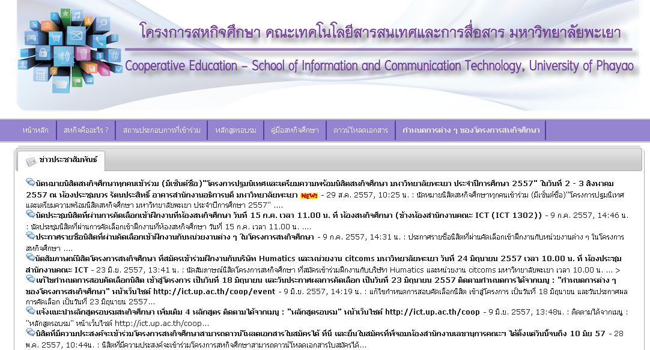
www.ict.up.ac.th/coop
แฟนเพจ
coop.ict.up

Slide 13
แฟนเพจ
“สหกิจศึกษา มหาวิทยาลัยพะเยา”

Slide 14
นิสิตสหกิจศึกษาดีเด่น มหาวิทยาลัยพะเยา (2556)

Slide 15
จบการนำเสนอ

